Slide 1
Язык SQL
Язык SQL является первым и пока единственным стандартным языком работы с базами данных, является непроцедурным языком.
Язык SQL может использоваться двумя способами:
Интерактивная работа, заключающаяся во вводе отдельных SQL-операторов
Внедрение SQL-операторов в программы на процедурных языках.
Выделяются две разновидности языка SQL: PL-SQL и T-SQL.
PL-SQL используется в CУБД Oracle.
T-SQL (Transact-SQL) применяется в SQL Server.
Notes:
Язык SQL был разработан в 1970, прототип был разработан фирмой IBM и известен под названием SEQUEL (Structured English Query Language), в основе математический аппарат реляционной алгебры.

Slide 2
Язык SQL
SQL подразделяется:
язык определения данных – DDL – дает возможность создания, изменения и удаления различных объектов БД (CREATE, ALTER, DROP)
язык манипулирования данными – DML – дает возможность выборки информации из БД и ее преобразования (INSERT, UPDATE, DELETE, SELECT)
язык управления доступа к данным – DCL – дает возможность управлять доступом к информации, находящейся внутри базы данных (GRANT, REVOKE)
язык контроля транзакций – TCL – дает возможность управлять транзакциями (COMMIT, ROLLBACK, SET TRANSACTION)
Notes:
DCL -- Установить права доступа, аннулировать права доступа

Slide 3
СУБД Microsoft SQL server
SQL Server является одной из наиболее популярных систем управления базами данных (СУБД) в мире.
В SQL Server используется два типа баз данных: системные и пользовательские.
1. Пользовательские базы данных создаются пользователями сервера и могут хранить любую произвольную информацию. Их можно изменять и удалять, создавать заново.

Slide 4
СУБД Microsoft SQL server
2. Системные базы данных необходимы серверу SQL для корректной работы. В MS SQL Server по умолчанию создается четыре системных баз данных:
master: эта главная база данных сервера, в случае ее отсутствия или повреждения сервер не сможет работать. Она хранит все используемые логины пользователей сервера, их роли, различные конфигурационные настройки, имена и информацию о базах данных, которые хранятся на сервере, а также ряд другой информации.
model: эта база данных представляет шаблон, на основе которого создаются другие базы данных. То есть пользовательская БД создается как копия базы model.
msdb: хранит информацию о работе, выполняемой таким компонентом как планировщик SQL. Также она хранит информацию о бекапах баз данных.
tempdb: эта база данных используется как хранилище для временных объектов. Она заново пересоздается при каждом запуске сервера.

Slide 5
СУБД Microsoft SQL server
Для создания любого объекта базы данных используется команда CREATE:
CREATE DATABASE Biblioteka
GO
USE Biblioteka
GO
CREATE TABLE Autor
Для удаления любого объекта используется команда DROP:
DROP DATABASE Biblioteka
Для изменения любого объекта используется команда ALTER:
ALTER TABLE Customers DROP COLUMN Address

Slide 6
СУБД Microsoft SQL server
Создание таблицы:
CREATE TABLE Test
(
Id_test int IDENTITY,
dDate DATE,
iApartment INT DEFAULT 1,
cPol NCHAR(1) DEFAULT ‘M’,
Price MONEY NOT NULL,
vc_Phone VARCHAR(13) NOT NULL
CONSTRAINT pk_ID PRIMARY KEY (Id_test),
CONSTRAINT fk_iApartment FOREIGN KEY
(iApartment) REFERENCES Customers (Id) ON DELETE CASCADE,
CONSTRAINT ch_Price CHECK (Price BETWEEN 1 and 1000),
CONSTRAINT ch_dDate CHECK (dDate<getdate()),
CONSTRAINT ch_cPol CHECK (cPol IN ('M', 'Ж'))
CONSTRAINT uq_vcPhone UNIQUE (vc_Phone)
)

Slide 7
СУБД Microsoft SQL server
Обеспечение целостности данных:
Разрешение или запрещение введения нулевых значений (NULL).
Ограничение целостности данных (CHECK)
Ограничение уникальности (UNIQUE)
Задание первичного ключа (PRIMARY KEY)
Задание ссылочной целостности (FOREIGN KEY)
Задание значения по умолчанию (Default)

Slide 8
СУБД Microsoft SQL server
Параметры ссылочной целостности для внешнего ключа:
CASCADE: автоматически удаляет или изменяет строки из зависимой таблицы при удалении или изменении связанных строк в главной таблице.
NO ACTION: предотвращает какие-либо действия в зависимой таблице при удалении или изменении связанных строк в главной таблице. То есть фактически какие-либо действия отсутствуют.
SET NULL: при удалении связанной строки из главной таблицы устанавливает для столбца внешнего ключа значение NULL.
SET DEFAULT: при удалении связанной строки из главной таблицы устанавливает для столбца внешнего ключа значение по умолчанию, которое задается с помощью атрибуты DEFAULT. Если для столбца не задано значение по умолчанию, то в качестве него применяется значение NULL.

Slide 9
СУБД Microsoft SQL server
Для добавления данных в таблицу:
INSERT Test VALUES (’22/12/2000’,1,’M’,150, ’+375291234567’)
INSERT INTO Test(vc_Phone,Price)
VALUES (’+375291234567’, 250)

Slide 10
СУБД Microsoft SQL server
Для удаления данных из таблицы:
DELETE Test
DELETE FROM Test WHERE cPol=‘M’

Slide 11
СУБД Microsoft SQL server
Для изменения данных в таблице:
UPDATE Test SET Price=Price+500
UPDATE Test
SET Price=Price+500
WHERE cPol=‘M’
UPDATE TOP(3) Test
SET Price=Price+500, cPol=‘M’

Slide 12
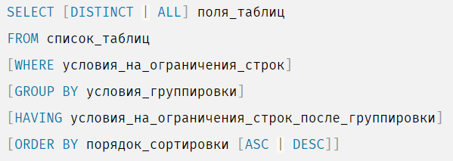
СУБД Microsoft SQL server
Общая структура запроса SELECT:

Slide 13
СУБД Microsoft SQL server
SELECT * FROM Test
SELECT dDate, cPol ,T vc_Phone FROM Test
WHERE YEAR(dDate)=2000
SELECT TOP 3 dDate AS ‘Дата’,cPol AS ‘Пол’, T vc_Phone, Price * 10 AS Оплата
FROM Test WHERE MONTH(dDate)=3

Slide 14
СУБД Microsoft SQL server
Для получения данных из таблицы:
SELECT DISTINCT dDate FROM Test
SELECT TOP 25 PERCENT dDate,cPol , vc_Phone FROM Test
ORDER BY Price DESC
SELECT ALL * FROM Test
ORDER BY Price
OFFSET 2 ROWS
FETCH NEXT 5 ROWS ONLY

Slide 15
СУБД Microsoft SQL server
Для получения данных из таблицы:
SELECT dDate,cPol , vc_Phone FROM Test
WHERE Price BETWEEN 100 AND 500
SELECT dDate,cPol , vc_Phone FROM Test
WHERE cPol =‘M’ AND vc_Phone LIKE ‘+375[2-4]%’

Slide 16
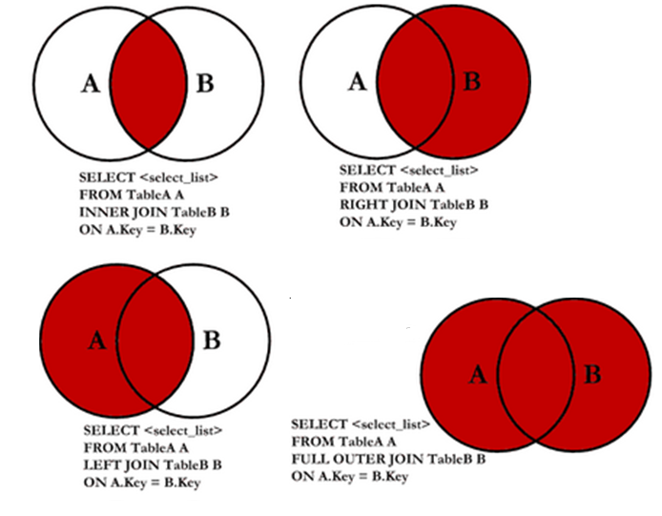
СУБД Microsoft SQL server

Slide 17
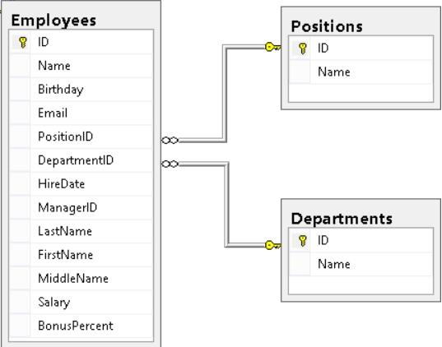
СУБД Microsoft SQL server

Slide 18
СУБД Microsoft SQL server
SELECT Employees.ID, Employees.Name, Employees.DepartmentID, Departments.ID, Departments.Name
FROM Employees
JOIN Departments ON Employees.DepartmentID=Departments.ID
SELECT emp.ID,emp.Name,emp.DepartmentID,dep.ID,dep.Name
FROM Employees emp
JOIN Departments dep ON emp.DepartmentID=dep.ID

Slide 19
СУБД Microsoft SQL server
SELECT e.ID, e.Name EmployeeName, p.Name PositionName, d.Name DepartmentName
FROM Employees e
LEFT JOIN Departments d ON e.DepartmentID=d.ID
LEFT JOIN Positions p ON e.PositionID=p.ID
SELECT e.ID, e.Name EmployeeName, d.Name DepartmentName
FROM Employees e
LEFT JOIN Departments d ON e.DepartmentID=d.ID
WHERE e.Name IS NULL
Notes:
IS NULL позволяет проверить отсутствие значения в полях таблицы.

Slide 20
СУБД Microsoft SQL server
SELECT Name,
CASE PositionID
WHEN 1 THEN ‘АСУ’
WHEN 2 THEN ‘ИТ’
WHEN 3 THEN ‘СТУ’
END AS ‘Отдел’
FROM Employees
SELECT Name, Salary,
CASE
WHEN Salary>2500 THEN ‘Высокая зарплата’
WHEN Salary BETWEEN 1500 AND 2500 THEN ‘Хорошая зарплата’
WHEN Salary BETWEEN 1000 AND 1499 THEN ‘Просто зарплата’
ELSE ‘Минимальная зарплата’
END AS ‘Примечание’
FROM Employees
Notes:
Функция CASE проверяет значение некоторого выражение, и в зависимости от результата проверки может возвращать тот или иной результат.

Slide 21
СУБД Microsoft SQL server
Неявное соединение таблиц:
SELECT *
FROM Employees, Departments
WHERE Employees.DepartmentID=Departments.ID
SELECT e.ID, e.Name, p.Name, d.Name
FROM Employees AS e, Departments AS d, Positions AS p
WHERE e.DepartmentID=d.ID AND e.PositionID=p.ID

Slide 22
СУБД Microsoft SQL server
Агрегатные функции выполняют вычисления над значениями в наборе строк.
В T-SQL имеются следующие агрегатные функции:
AVG: находит среднее значение
SUM: находит сумму значений
MIN: находит наименьшее значение
MAX: находит наибольшее значение
COUNT: находит количество строк в запросе
Все агрегатные функции за исключением COUNT(*) игнорируют значения NULL.
Следует различать два случая применения агрегатных функций.
Первый: агрегатные функции используются сами по себе и возвращают одно результирующее значение.
Второй: агрегатные функции используются с оператором SQL GROUP BY, то есть с группировкой по полям (столбцам) для получения результирующих значений в каждой группе.

Slide 23
СУБД Microsoft SQL server
SELECT MAX(Salary)
FROM Employees
SELECT COUNT(BonusPersent), AVG(Salary), COUNT(*)
FROM Employees

Slide 24
СУБД Microsoft SQL server
SELECT p.Name, MAX(e.Salary) AS Максимум
FROM Employees e
JOIN Positions p ON e.PositionID=p.ID
GROUP BY p.Name
SELECT d.Name, COUNT(*)
FROM Employees e
JOIN Departmens d ON e.PositionID=d.ID
GROUP BY d.Name
HAVING COUNT(*)>1

Slide 25
СУБД Microsoft SQL server
T-SQL поддерживает функциональность подзапросов (subquery), то есть таких запросов, которые могут встроены в другие запросы.
Первая инструкция SELECT подзапроса называется внешним запросом (outer query), а внутренняя инструкция (или инструкции) SELECT, используемая в сравнении, называется вложенным запросом (inner query). Первым выполняется вложенный запрос, а его результат передается внешнему запросу. Вложенные запросы также могут содержать инструкции INSERT, UPDATE и DELETE.
Существует два типа подзапросов: независимые и связанные. В независимых подзапросах вложенный запрос логически выполняется ровно один раз. Связанный запрос отличается от независимого тем, что его значение зависит от переменной, получаемой от внешнего запроса. Таким образом, вложенный запрос связанного подзапроса выполняется каждый раз, когда система получает новую строку от внешнего запроса.

Slide 26
СУБД Microsoft SQL server
Подзапросы (вложенные запросы), возвращающие единственное значение, наиболее часто применяются в случаях, когда значение определённого столбца в основном запросе требуется сравнить с некоторым единственным значением при помощи одного из операторов сравнения (=, <, >, <=, >=). Значение, с которым производится сравнение, как раз и возвращается подзапросом (вложенным запросом).
Признаки того, что подзапрос вернёт одно единственное значение:
в подзапросе применяется одна из агрегатных функций (COUNT, SUM, AVG, MAX, MIN);
подзапрос извлекает значение уникального идентификатора.
В остальных случаях нужно быть полностью уверенным, что условиям, указанным в секции WHERE подзапроса, соответствует единственное значение выбираемого столбца.

Slide 27
СУБД Microsoft SQL server
Независимый подзапрос может применяться со следующими операторами:
операторами сравнения;
оператором IN;
операторами ANY и ALL.
В общем случае запрос возвращает множество значений. Поэтому использование подзапроса в предложении WHERE без предикатов EXISTS, IN, ALL и ANY, может привести к ошибке времени выполнения запроса.
SELECT Name, Birthday
FROM Employees
WHERE DepartamentID = (SELECT ID
FROM Departments
WHERE Name = 'Бухгалтерия')

Slide 28
СУБД Microsoft SQL server
SELECT Name, Birthday
FROM Employees
WHERE DepartamentID = (SELECT ID
FROM Departments
WHERE Name = 'Бухгалтерия')
SELECT Name
FROM Departments
WHERE ID = IN (SELECT DepartamentID
FROM Employees
WHERE DepartamentID > 3)

Slide 29
СУБД Microsoft SQL server
Подзапрос, возвращающий результат или результаты, для получения которых значения указанного столбца должны соотноситься со значениями столбцов, указанных в основном запросе, называется коррелирующим (связанным).
То есть, результат выполнения подзапроса зависит от значений, возвращаемых основным запросом. Часто коррелирующие подзапросы применяются для получения значений одного из столбцов результирующей таблицы и в этих случаях подзапрос, заключённый в скобки, перечисляется через запятую вместе с именами столбцов из таблиц или соединения таблиц.

Slide 30
СУБД Microsoft SQL server
SELECT Name, (SELECT AVG(Salary) FROM Employees DepEmpl
WHERE DepEmlp.DepartamentID=Empl.DepartamentID) AS ’Среднее’
FROM Employees Empl
WHERE Salary > (SELECT AVG(Salary) FROM Employees DepEmpl
WHERE DepEmlp.DepartamentID=Empl.DepartamentID)
Notes:
Выбрать тех сотрудников, оклады которых выше среднего для данного отдела

Slide 31
СУБД Microsoft SQL server
Вложенные запросы:
DELETE Test FROM
(SELECT TOP 2 * FROM Test
WHERE cPol=‘M’) AS Selected
WHERE Test.Id = Selected.Id
Notes:
удалятся первые две записи о сотрудниках мужчинах

